Slide 1
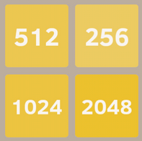
2048
פרויקט גמר-קורס
מרכז משחק וסימולציה מבוזר וממוקבל ב Erlang
Ben-Gurion University of the Negev
Faculty of Engineering Science - Dept. of Computer Engineering
Functional Programming in Concurrent and Distributed Systems
381-1-0112
Maor Assayag 318550746 | Refael Shetrit 204654891
2019

Slide 2
תוכן עניינים
רקע
תיאור המערכת
מחשב ראשי
מחשב גיבוי
מחשבי סימולציה
בעיות ופתרונן
מסקנות

Slide 3
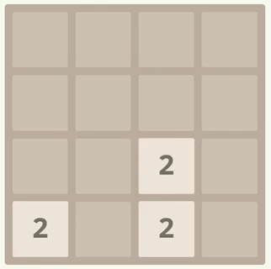
רקע
2048 הוא משחק רשת פשוט וממכר, עם חוקים פשוטים: הלוח כולל 16 משבצות, ועליהן ריבועים צבעוניים עם מספרים זוגיים. הפקדים הם 4 החיצים במקלדת הגורמים להזיז הריבועים במידת האפשר ימינה, שמאלה, למעלה או למטה. לאחר כל הזזה מופיע ריבוע חדש על המסך.

Slide 4
תיאור המערכת
המערכת מאפשרת 2 שימושים :
מרכז סימולציות מבוזר וממוקבל
מרכז הסימולציות מאפשר הרצת סימולציות (בוטים) של משחקים ברקע על פי הגדרת מאפייני ריצה בממשק
משחק משתמש ממוקבל עם תגובה בזמן אמת
המשחק בזמן אמת מגיב לפעולות על מקשי החיצים כאשר כל קובייה מהווה תהליך המחזיק ערך ומיקום. המערכת ממוקבלת במנגנון פירמידת תהליכים (עליו נרחיב בהמשך) לשם איסוף ותחזוקת המידע על הלוח.
למערכת יש הגנה בפני נפילות שרתי סימולציה ונפילת השרת הראשי בסיוע שרת גיבוי

Slide 5
מבנה המערכת
מחשב ראשי (יחיד)
בו ירוץ השרת המרכזי (main server) ושרת ממשק המשתמש (ui server).
מחשב משני (מרובה)
עליו ירוץ שרת סימולציה (simulation server) שמתחבר לשרת הראשי.
מחשב גיבוי (יחיד)
עליו ירוץ שרת הגיבוי (backup server), אליו מתחבר השרת הראשי (main server).

Slide 6
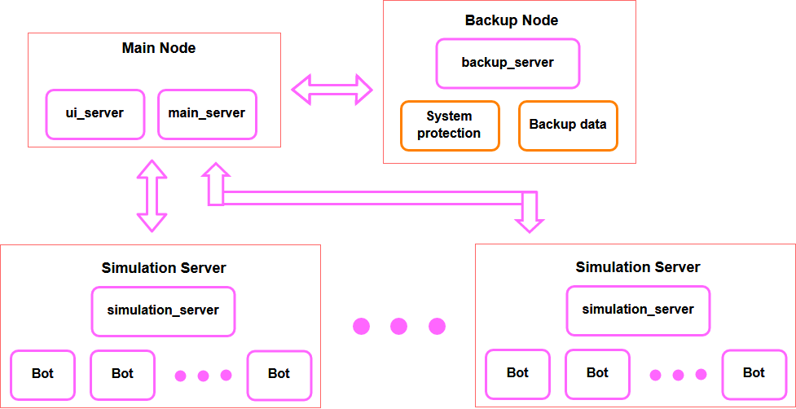
מבנה המערכת
ui_server : wx_object,
simulation_server/backup_server/main_server : gen_server

Slide 7

מחשב ראשי
שרת מרכזי (יחיד) main server
מתקשר ישירות עם ממשק המשתמש (ui_server).
בקשות לתצוגה הגרפית והממשק למשתמש – משחק בזמן אמת, קונסולת סימולציה וסטטסטיקה בזמן אמת.
אחריות על תקשורת והעברת נתונים בין שרתי הסימולציה (משניים) לבין ממשק המשתמש וכן גיבוי בשרת הגיבוי.
אחריות על ניהול התהליכים, מקבול והלוגיקה של המשחק בזמן אמת.
ניטור השרתים המשניים ושרת הגיבוי בכדי להתגונן בפני נפילות להמשך פעילות תקינה.
ממומש באמצעות gen_server
הגנה בפני נפילות שרתי סימולציה
תחזוקת בסיס נתונים ב ets

Slide 8
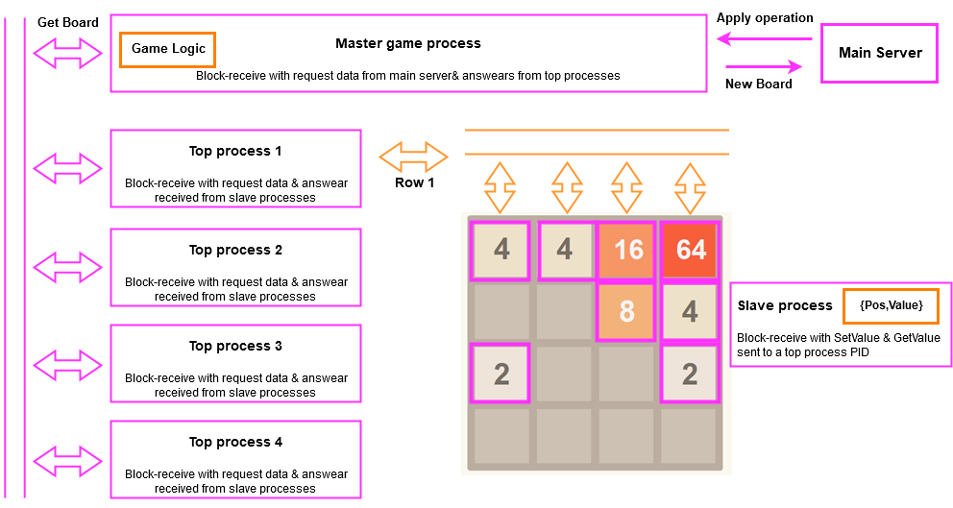
מחשב ראשי
שרת מרכזי - main server

Slide 9
מחשב ראשי
שרת ממשק משתמש (יחיד) ui server
ממומש כ wx_object
מהווה את השרת ממשק המשתמש (ui_server) שמתקשר ישירות עם השרת הראשי (main_server).
ניהול התצוגה הגרפית והממשק למשתמש – משחק בזמן אמת, קונסולת סימולציה וסטטסטיקה בזמן אמת.
זיהוי המקשים הנלחצים על-ידי המשתמש (מקשי החיצים ורווח), תקשורת עם השרת הראשי לבקשת תגובה
ניהול אלמנטים גרפיים בממשק המשתמש (טבלאות שרתים והמצב שלהם, סטטיסטיקה, קביעת פרמטרי סימולציה , משחק המשתמש ועוד)

Slide 10
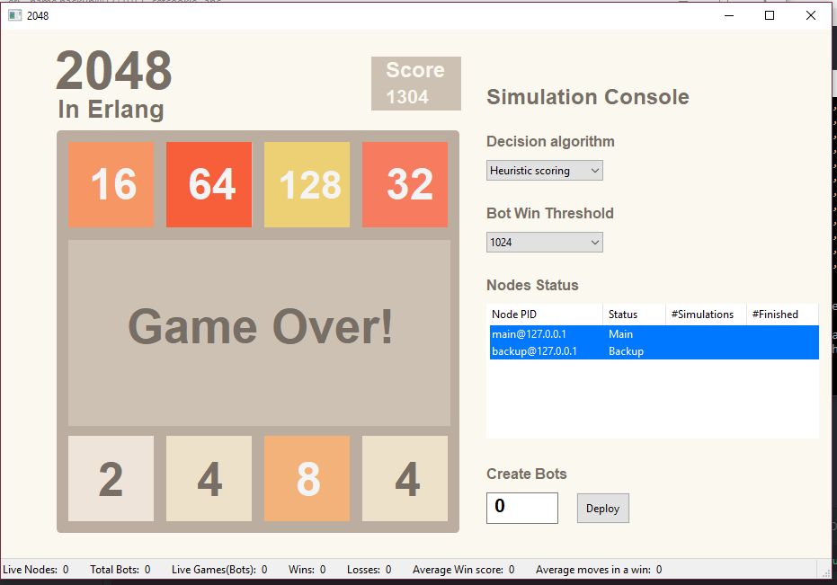
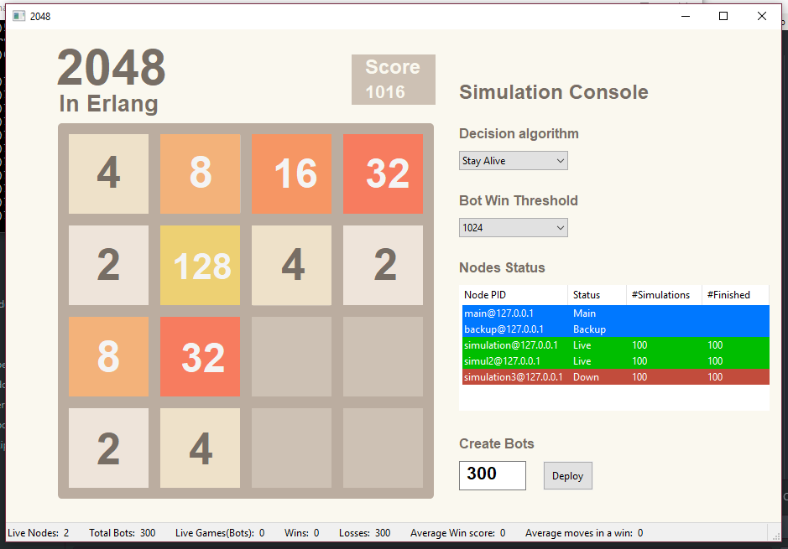
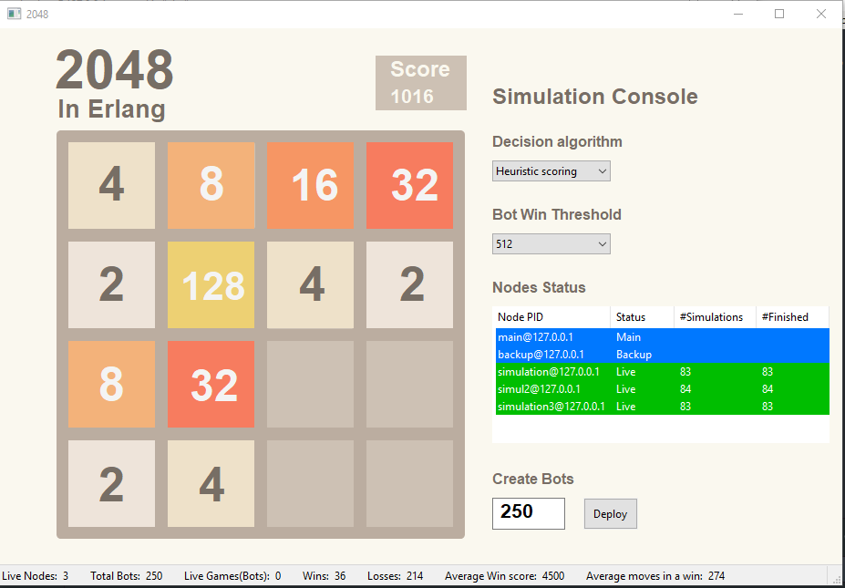
מחשב ראשי
שרת ממשק משתמש - ui server

Slide 11

מחשב גיבוי
שרת גיבוי (מרובה) backup server
ממומש באמצעות gen_server
תפקידו להוות גיבוי לכלל הנתונים שנאספו עד כה בסימולציות (עבור כל קומבינציית פרמטרי סימולציה), מתקשר ישירות עם השרת המרכזי (main_server) ובמקרה הצורך גם עם שרתי הסימולציה (simulation_server).
ניטור השרת המרכזי בכדי להתגונן בפני נפילות להמשך פעילות תקינה – במידת והשרת המרכזי נופל, שרת הגיבוי יבחר את אחד משרתי הסימולציה ויבקש ממנו להפוך לשרת ראשי.
כששרת ראשי חדש עולה שרת הגיבוי ישלח לו הודעת עדכון עם כלל מסד הנתונים הנוכחי להמשך פעילות תקינה.
תחזוקת בסיס הנתונים ב ets

Slide 12
מחשב משני
שרת סימולציה (מרובה) simulation server
ממומש באמצעות gen_server
מרובה, לא מוגבל במספר התחנות (Nodes) שיכולים להקים אותו ולהתחבר לשרת הראשי.
כל שרת סימולציה ימקבל את מספר הסימולציות שהוא נדרש לבצע
כל תהליך שכזה יחשב מקומית את המשחק והמצב שלו בהתאם לפעולות (הבוט) שהוא מנהל.
מאתחל טבלת ets שמשותפת לכל התהליכים בשרת – בכדי למנוע צוואר בקבוק של הודעות עדכון מהתהליכים השונים ניתן לעדכן ישירות במסד נתונים משותף את התוצאות (על-ידי פעולות אטומיות בספריית ets).
כששרת ראשי נופל, שרת הגיבוי בוחר שרת סימולציה ומבקש ממנו להפוך לשרת ראשי במקום שרת הסימולציה

Slide 13
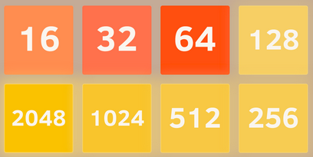
מחשב משני
פרמטרי סימולציה
Threshold
ערך תת סף מאפשר לבוטים (סימולציות) לנצח במשחק. אנו מאפשרים שינוי של ערך הסף ל [2048, 1024, 512, 256, 128].

Slide 14

מחשב משני
פרמטרי סימולציה
Bot next move decision
Random – הבוט מבצע מהלכים רנדומליים המתפלגים באופן אחיד
[up, down, right, left].

Slide 15
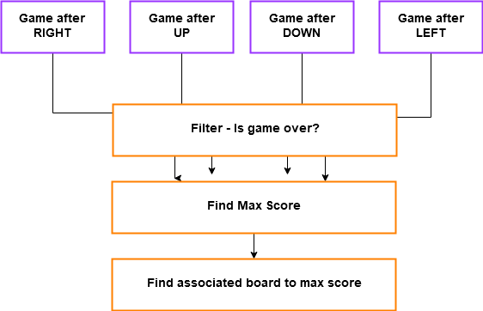
מחשב משני
פרמטרי סימולציה
Max score

Slide 16
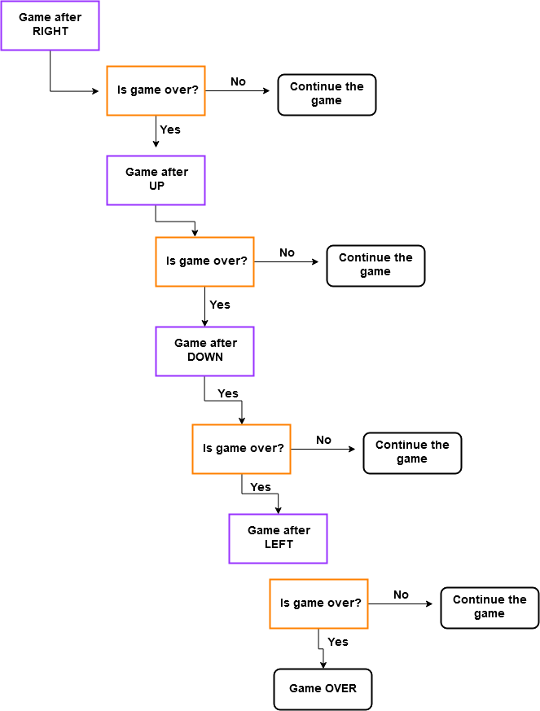
מחשב משני
פרמטרי סימולציה
Stay Alive
המטרה היא לבצע כמה שיותר מהלכים (להישאר בחיים).

Slide 17

מחשב משני
פרמטרי סימולציה
Max Merged Tiles
אנו בוחרים את המשחק עם מספר מיזוגי המשבצות המקסימלי

Slide 18
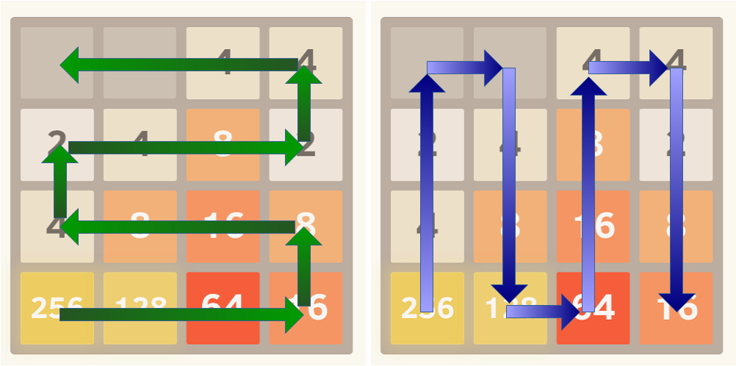
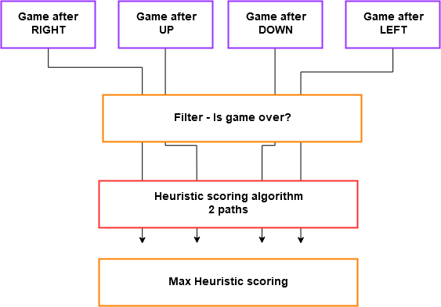
מחשב משני
פרמטרי סימולציה
Heuristic score
הרעיון הכללי של השיטה הינה להעניק ניקוד למסלולים לינאריים בלוח

Slide 19
בעיות ופתרונן
בעיה | השלכות | גישה לשיפור
צוואר בקבוק ב main server | איטיות בתגובה לפעולת משתמש חדשה במשחק עדכון לא בזמן את של סטטיסטיקה | הפרדת שרת main server לשרת נוסף ui sever האחראי על עדכון התצוגה הגראפית וקבלת חיווי המשתמש מקבול השרת הראשי (טיפול בתקשורת \ ארכטיטקטורת מקבול תחזוק משחק המשתמש)
צוואר בקבוק ב simulation server | מהירות יכולה להשתפר משוב סטטיסטיקה איטי | כל תהליך מעדכן טבלת ets משותפת בצורה אטומית וככה נמנעים מהודעות עדכון cast מכל בוט כל בוט מאותחל בתהליך משלו, בסיום הסימולציההתהליך הורג את עצמו
חישוב לעומק עבור כל בוט (מספר מהלכים קדימה) | לעיתים גרם לקריסת סימולציות עקב overhead במחשב האישי | מחשבים מהלך אחד קדימה
הגנה בפני נפילות שרתי סימולציה | לא מקבלים סטטיסטיקה מלאה במידה ושרת הסימולציה לא הספיק לסיים את כלל הסימולציות | הגנה בפני נפילות – כשמזוהה נפילה עם שרת שנתן מענה חלקי העבודה שנותרה לו מתחלקת באופן שווה עם שרתי הסימולציות שנותרו
הגנה בפני נפילת השרת הראשי | התוכנית מפסיקה לעבוד וכלל המידע שאספנו נאבד | הקמת שרת גיבוי backup שיתחזק מסד נתונים השומר את כלל נתוני הסימולציה בזיהוי נפילת שרת ראשי נשלחת בקשה משרת הגיבוי לאחד משרתי הסימולציה המחוברים להפוך לשרת הראשי, וכך באופן רציף נשמרת פעילות תקינה עם אי-איבוד מידע
מימוש נרחב עם wx_object הכולל תחזוקת משחק 2048, תחזוקת סטטיסטיקה, טבלאות בחירה ועדכון טבלאות תצוגה |  | היעזרות במדריכי עזר מקורסים מקבילים באוניברסטאות בחו"ל ובעיקר שימוש בדוקומנטציית ארלנג וב wx:demo()

Slide 20

מסקנות
בפיתוח מערכת חשוב לתכנן מראש את הארכיטקטורה בצורה מפורטת ככל הניתן, בעיקר כשמדובר בדינמיקה בין מספר שרתים וביזור\מקבול משימה.
במהלך התכנון חשוב לשים לב לשלבים היכולים לגרום לצוואר בקבוק עקב תקשורת מרובה או העמסת משימות על תהליך.
לעיתים עדיף להשתמש במסד נתונים משותף (כגון טבלת ets או mnesia) בכדי לאסוף נתונים ממספר מרובה מאוד של תהליכים
עבור תכנות מקבילי ומבוזר ארלנג מספקת כלים וסביבת עבודה לפיתוח כמה שיותר יעיל ומהיר, ולעיתים אף השימוש בה הינו האופטימלי בהתאם למשימה הנדרשת ובעיקר כשמדובר בתקשורת בין תחנות\תהליכים ומקבול למספר תהליכים רב.

